Slide 1
“Një Qeverisje e Hapur është një Qeverisje e Mirë”
Mjetet TIK në funksion të një qeverisje më të mire nëpërmjet Të Dhënave të Hapura
USAID PLANNING AND LOCAL GOVERNANCE PROJECT

Slide 2
AIS
Instituti Shqiptar i Shkencës (AIS) është një organizatë jo-fitimprurëse me eksperincë të gjerë në fushën e informimit dhe ndërgjegjësimit publik, si dhe përmirësimin dhe transparencës së qeverisjes qëndrore dhe vendore duke përdorur mjetë të avancuara të teknologjisë dhe standarte të njohura ndërkombëtare si:
Të Dhëna të Hapura (Open Data)
Njohuri të Hapura (Open Knowledge)
Prokurime te hapura (Open Procurement)..etj.

Slide 3
Çfarë janë Të Dhënat e Hapura ?
Të dhënat e hapura janë të dhëna të cilat mund të përdoren , ripërdoren ose rishpërndahen, pa kufizime ligjore, patenta apo mekanizna të tjerë kontrolli

Slide 4
Principet e Open Data
1. Të plota.
Të gjitha të dhënat publike duhet të jenë të arritshme dhe nuk janë subjekt i privatësisë , sigurisë apo kufizime të tjera.
2. Origjinale.
Të dhënat duhet të jenë në format bazë , të papërpunuara, dhe të ndërthurura e të ofruara me komente
3. Korrekte në Dimension kohe.
Të dhënat duhet të ofrohen menjëherë, në kohë reale për të ruajtur dhe vlerën e castit .
4. Të aksesueshme
Të dhënat duhet të jenë të gjendshme nga një grup i gjerë njerëzish,
5. Në format të lexueshëm nga makinat.
Të dhënat duhet të jenë të organizuara në mënyrë të tillë që të mund të procesohen automatikisht
6. Pa diskrimin
Të dhënat duhet të jenë të vlefshme për këdo, pa nevojë regjistrimi
7. Pa pronësi
Asnjë entitet nuk ka pronësi absolute mbi to.
8. Pa kufizim license.

Slide 5
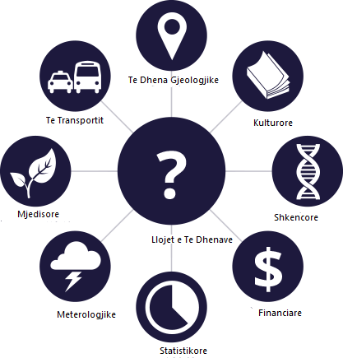
Çfarë lloj të Dhenash kemi ?

Slide 6
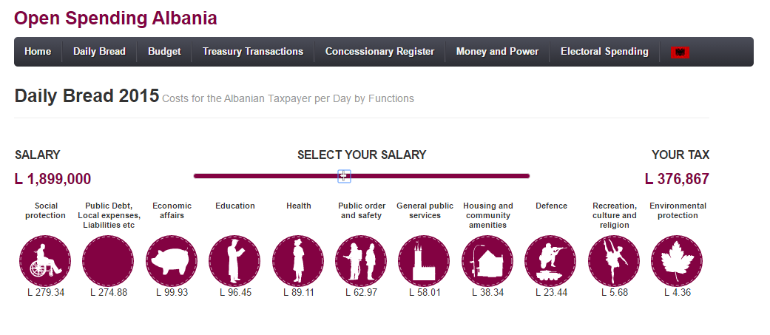
Vizualizimi

Slide 7
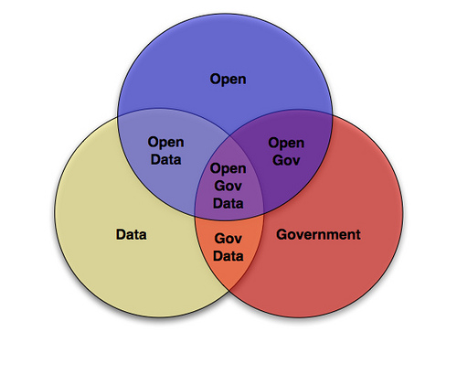
Përse të dhëna qeveritare të hapura?

Slide 8
Të dhënat qeveritare botohen për 3 arsye :
Rritja e kujdesit qytetar për funksionimin e qeverisë duke ofruar kontroll më të lartë.
Kontribim me informacion me vlerë për shoqërinë.
Mundëson qeverinë dhe shoqërinë për të funksionuar më me efikasitet.

Slide 9
Në aspektin teknik për realizimin e të dhënave të hapura
Agjencia Kombetare per Shoqerine e Informacionit ka hartuar rregulloren
“Për Standardet e Publikimit të të Dhënave në Formatin Open Data”,
e cila përcakton kërkesat teknike për të dhënat e hapura dhe formatin e rekomanduar për këtë qëllim në përputhje me standardet ndërkombëtare.

Slide 10
ODA dhe OSA
Open Data Albania (ODA) dhe Open Spending Albania (OSA) janë dy portale të të dhënave të hapura të krijuara dhe menaxhuara nga AIS, të cilat vënë në dispozicion të publikut dhe të interesuarve të Dhëna të Hapura dhe Informacione nga sektorë të ndryshëm të ekonomisë dhe qeverisjes në Shqipëri.
http://open.data.al
http://spending.data.al

Slide 11
Transparence dhe informim
Transparenca është celësi për inkurajimin e llogaridhënies dhe qeverisjes së mire
Mjetet TIK qe prezantojme sot jane nje model inovacioni teknologjik qe forcon të drejtën e qytetarit për informim dhe transaparencë
informacioni që vihet në dispozicion nëpërmjet këtyre sistemeve është në formatin ”Të Dhëna të Hapura” (Open Data) dhe cdo i interesuar mund ta përdori këtë informacion, që i vihet në dispozicion, pa hezitim dhe kundrejt asnjë detyrimi.

Slide 12
Transparenca DHe të Dhenat e Hapura
Transparenca eshte themeli i llogaridhenies dhe pergjegjshmerise ne qeverisje dhe i jep mundesi qytetareve te luajne nje rol me te madh ne zhvillimin e shoqerise.
“Te dhenat” nenkuptojne, te dhenat faktike, mbi te cilat ngrihen politikat dhe vendimarrja, e mbi te cilat vleresohen sherbimet publike.
Sa me shume te jene informuar qytetaret, aq me te kenaqur jane ata nga sherbimet publike dhe autoritetet e tyre lokale.

Slide 13
Informimi Publik
Te dhenat qe administrohen nga Njesite e Qeverisjes Vendore, duhet te behen publike, per arsye se jane nje aset jo vetem per autoritetet lokale por edhe per subjektet vendase dhe partneret lokale.
Me zhvillimin e mediave dhe teknologjive te reja te publikimit te te dhenave, eshte rritur dhe pritshmeria e qytetareve per te patur nje qeverisje me transparente dhe me te pergjegjeshme.
Bashkite te kuptojne rendesine e te dhenave qe zoteroni, vleren e tyre dhe ti vene ato ne dispozicion te publikut ne nje format me standarte, qe ata te mund t’i perdorin lehtesisht.

Slide 14
Cilësia e të Dhënave
Sigurimi i te Dhenave te Hapura per publikun duhet te jete nje proces i vazhdueshem qe stimulon aktivizimin e komunitetit ne qeverisje
Disponibiliteti i tyre duhet te promovohet dhe publikohet ne Media te pershtashme me audience dhe efektshmeri te larte
Nje nga elementet me te rendesishem ne publikimin e te Dhenave te Hapura eshte koha per arsye se pavaresisht cilesise se informacionit.
Nqs ai nuk dergohet/percohet ne kohe tek publike dhe grupet e interesit, efektet e tij nuk kane per te qene sipas pritshmerive.

Slide 15
Mjetet TIK qe prezantohen sot:
Do ndihmojne NJQV-te, komunitetet, grupet e interesit dhe publikun te kuptojne se:
Si, Ku, Kur dhe per Cfare shpenzohen parate e tyre dhe sa marrin parasysh zgjidhjen e problemeve te tyre?
Si eshte eficienca ne perdorimin e aseteve dhe mjeteve monetare publike?
Si shpenzohen parate per Administrimin e NJQV-Bashki dhe sa jane shpenzimet kundrejt investimeve?
Kush jane perfituesit e tenderave dhe kontratave per shpenzimet dhe investimet lokale?

Slide 16
Permiresimi i qeverisjes
Mjetet e ndertuar nga ky projekt i sherbejne thellesisht parandalimit te fenomenit mjaft te perhapur te korrupsionit dhe jane ne mbeshtetje te interesave te publikut
Te dhenat e hapura ofrojne informacion te detajuar mbi mundesite qe ofrohen per bashkepunim me NJQV, me qellim per te siguruar konkurrence te ndershme ne tendera dhe konkurse.
Korrupsioni mund te lulezoje atje ku vendimarrja eshte e fshehte dhe nuk jepen detaje per shpenzimet, kontraktoret dhe siguruesit e sherbimeve per NJQV-te.
Pervec publikimit nje pjese e rendesishme eshte dhe sistemi i korrigjimit te te dhenave, i cili duhet te jete efektiv ne permiresmin e cilesese se te dhenave dhe garantimin e vertetesise se tyre.

Slide 17
Rekomandime per NJQV
te publikojne te Dhenat e tyre per publikun sapo ato te kene version perfundimtar dhe te verifikuar te tyre, ose e thene ndryshe ne kohe reale.
Te perdorin te njejtat standarte te klasifikimit te shpenzimeve te dakortesuara me para, p.sh. IFRS, me qellim qe te kete nje baze krahasimi ndermjet viteve dhe ndermjet NJQV-ve te ndryshme.
Te perdorin te njejtat protokolle teknike te teknologjise se informacionit me qellim qe te kete dhe sinkroznim apo lidhje te sistemeve me njeri-tjetrin duke rritur shkallen e efektivitetit dhe shperhapjes se informacionit.

Slide 18
Objektivat e sistemit Money Mapping
Të sigurojë një pasqyrë të qartë si janë shpenzuar paratë e taksapaguesve në një njësi vendore duke nxitur llogaridhënien institucionale
Të informojë strukturat përkatëse vendore në lidhje me fenomene, të cilat ulin performancën e njësisë vendore gjatë realizimit të buxhetit
Të sigurojë transparencë për publikun dhe qytetarët e këtyre njësive vendore dhe të edukojë qytetarin me kërkësen e llogarisë ndaj insituticioneve
Të nxisë pjesëmarrjen e qytetarëve në debate dhe të rrisë presionin e grupeve të interesit dhe medias investigative ndaj institucioneve vendore në interes të qytetarëve

Slide 19
Objektivat e sistemit të Monitorimit të Transaksioneve:
Të informojë në kohë reale publikun dhe grupet e interesit për transaksionet që kryhen nga buxheti i Bashkisë
Të vërë në dispozicion të Këshillit Bashkiak, grupeve të interesit dhe publikut sesi po ecën realizimi i buxhetit kundrejt atij të planifikuar, për të marrë masat e nevojshme në kohën e duhur
Të bëjë transparencë në lidhje me subjektet që janë fitues të tenderave dhe sigurues të shërbimeve
Të lehtësojë punën e stafit që do e mirëmbajë sistemin dhe do verë në dispozicion të të interesuarve

Slide 20
Përdorimi i mjeteve TIK
Koordinatori i Marredhenieve me Publikun mund të lëshojë në drejtim të publikut dhe medias Njoftime për Shtyp, informacione dhe analiza të bëra nga vetë institucioni, bazuar në të dhënat e të dy sistemeve.
Media mund të jetë gjithashtu vetë e interesuar t’i përdori këto të dhëna në mënyrën më të mirë për të njoftuar dhe dërguar mesazhe të bazuar mbi fakte dhe shifra në drejtim të publikut.
OJF-te lokale mund të përdorin të dhënat e ketyre sistemeve per te faktuar raportimet dhe aktivitetet e tyre, qe synojne të bëjnë publike transparencën e vendimarrjes së institucioneve vendore.
ICT tools mund te sherbejne si baze per iniciativa te metejshme nga organizata te ndryshme, per zhvillimin e mjeteve te reja TIK, qe kane si qellim rritjen e transparences dhe efektivitetit te informimit publik.

Slide 21
Falemiderit!

